Slide 1
売上管理システム
Webアプリ開発 最終発表
２０２４年９月２０日
発表者：板井、堤、藤谷
Notes:
Eチームの発表を始めます。
発表者は、板井、堤、藤谷です。よろしくお願いします。
Eチームは売上管理システムを作りました。

Slide 2
目次
システム概要
動作確認
まとめ
Notes:
目次はこのような流れになります。

Slide 3
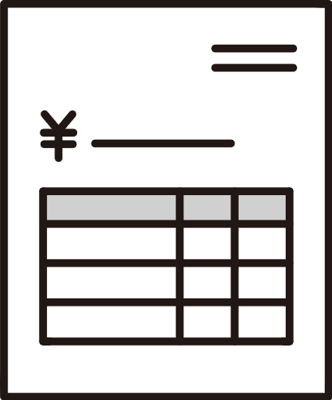

売上管理の説明
・各店舗の売上の集計を行い
各店舗ごとに目標売上を登録するシステム
Notes:
私たちが作ったのは、各店舗の売上集計を行い、各店舗ごとに目標売上を割り振る売上管理を作りました。
作ろうと思ったきっかけは、就活の一環で様々な企業説明会に参加させていただいた際に
管理システムを開発されている企業さんが多く、今後活かせるキッカケがあるのではないかと思い
管理システムを作ることにしました。

Slide 4
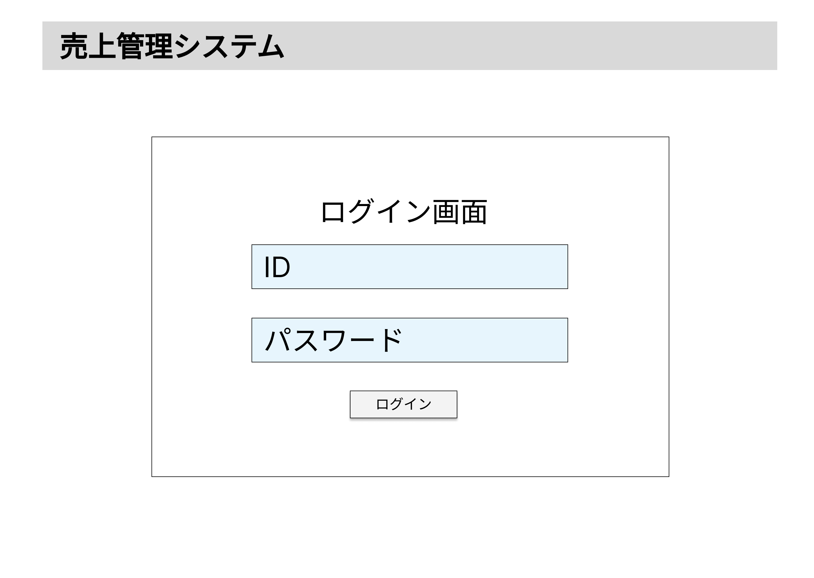
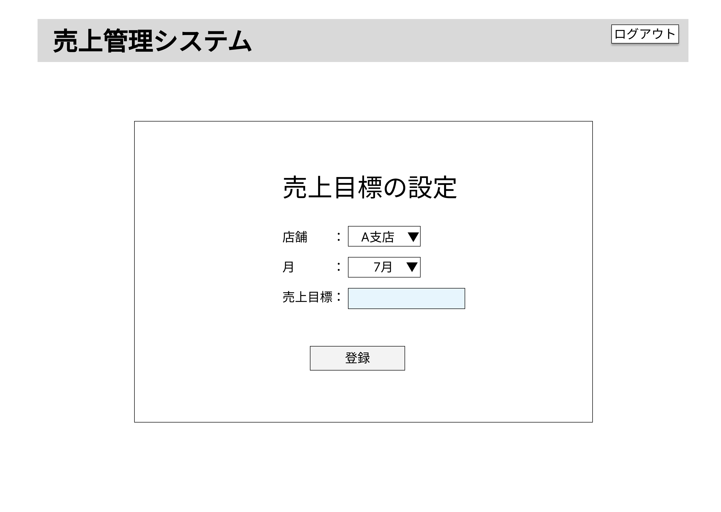
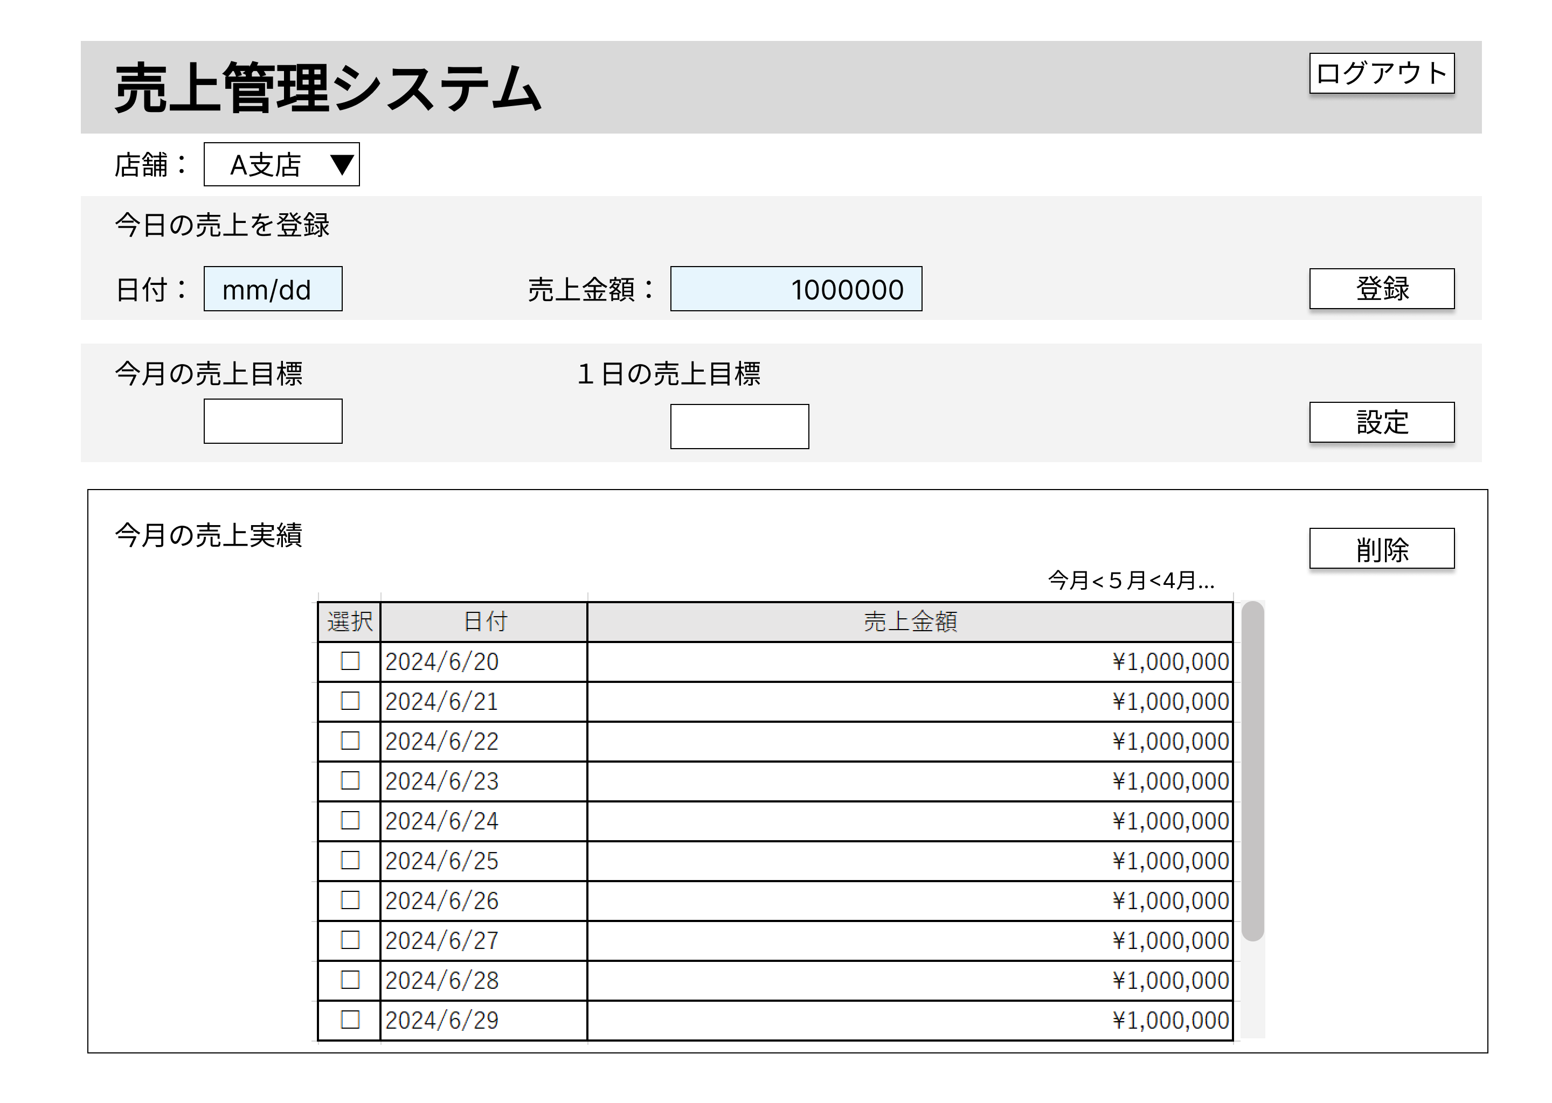
画面設計
ログイン画面
設定画面
メイン画面
③
①
②
Notes:
画面設計の説明に移ります。
実際作ったものと、だいぶ違ってくるんですが
設計段階では、こんな感じをイメージしていました。
ログイン画面にIDとパスワードを入れてログインをすると
メイン画面に遷移して、
設定ボタンをクリックすることで、設定画面に移動して
各店舗の月ごとの売上金額を設定する予定でした。

Slide 5

動作確認

Slide 6
開発環境
開発言語 ：PHP、HTML、CSS
データベース ：MySQL
ソースコード共有：github、sourcetree
Notes:
開発言語は、PHP、HTML、CSSを使っています。
データベースはMySQLを使っています。
ソースコードの共有には、githubとsourcetreeを使いました。

Slide 7
質疑応答

Slide 8
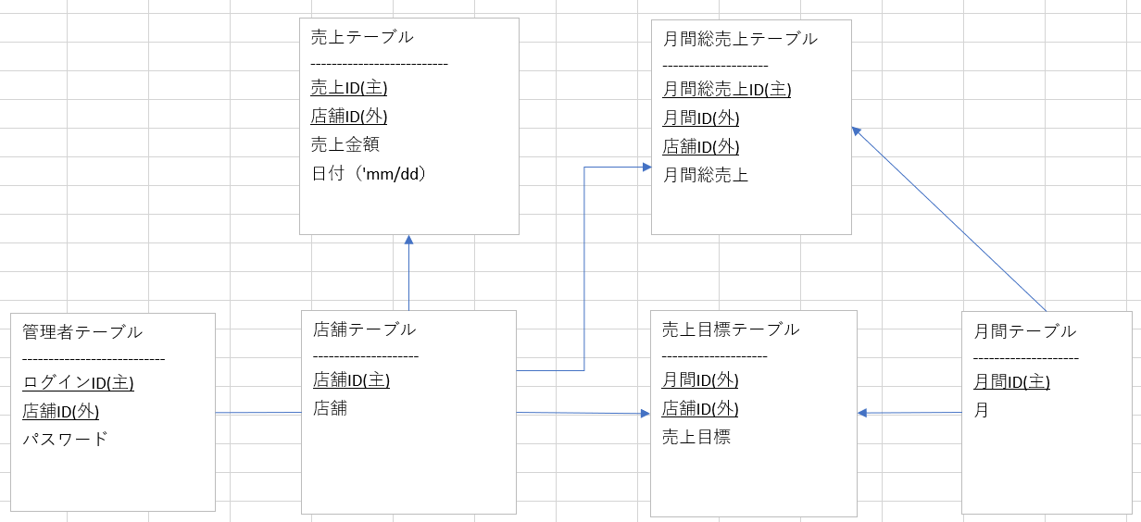
ER図
Notes:
ER図はこんな感じになっていまして
データベースの構成は、全部で６つのテーブルを作って
データを管理しています。
管理者テーブルは
ログインIDを主キーにして、店舗IDを外部キーにすることで
特定の人が特定の店舗しか編集できないようにしてます。
売上テーブルに
その日の売上データを管理するようにしています。

Slide 9
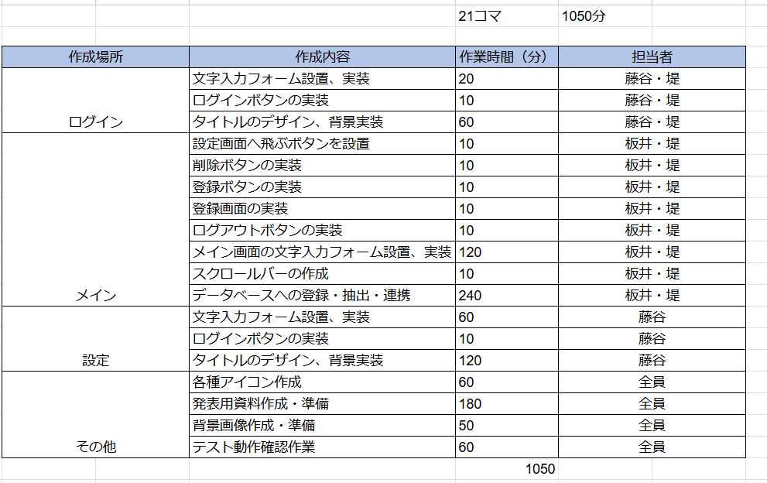
役割分担
Notes:
役割分担はこんな感じで
ログイン画面、メイン画面、設定画面ごとに役割を分担し、
その他は、基本的に全員で対応しました。
進捗状況に応じて、役割を調整していきました。

Slide 10

まとめ

